Slide 1
Список вопросов 1 / 2
1 Линейные формы. Определения, примеры. Коэффициенты линейных форм.
2 Операции с линейными формами. Сопряженное пространство.
3 Базис сопряженного пространства. Сопряженные базисы.
4 Преобразование базиса сопряженного пространства и коэффициентов форм при преобразованиях базиса.
5 Изоморфизм сопряженных пространств. Второе сопряженное пространство.
6 Билинейные формы. Определения, примеры.
7 Операции с билинейными формами. Линейное пространство билинейных форм.
8 Симметричные и антисимметричные билинейные формы.
9 Коэффициенты билинейной формы. Матрица билинейной формы.
10 Изоморфизм пространства билинейных форм и пространства матриц.
11 Преобразование матрицы билинейной формы при преобразовании базиса.
12 Квадратичные формы. Определения, свойства.
13 Построение билинейной формы из квадратичной. Свойства операции.
14 Полилинейные формы. Основные определения и примеры.
15 Действия с полилинейными формами: сложение и умножение на скаляр.
16 Соглашение о немом суммировании. Принципы, применение.
17 Действия с полилинейными формами: произведение ПЛФ.
18 Свойства произведения полилинейных форм.

Slide 2
Список вопросов 1 / 2
19 Тензор ПЛФ. Определение. Эквивалентность между ПЛФ и ее тензором в паре базисов.
20 Закон преобразования компонент тензора при замене базиса.
21 Операция свертки ПЛФ и тензора.
22 Символ Кронекера и его связь со скалярным произведением.
23 Символ Леви-Чивита. Определение, свойства.
24 Связь символа Леви-Чивита с векторным и смешанным произведением.
25 Связь символа Леви-Чивита с определителями матриц.
26 Линейные отображения. Основные определения, примеры.
27 Матрица линейного отображения.
28 Линейное пространство линейных отображений.
29 Изоморфизм линейных пространств линейных отображений и матриц.
30 Композиция линейных отображений и связь с матричными операциями.
31 Преобразование матрицы линейного оператора при преобразовании базиса.

Slide 3
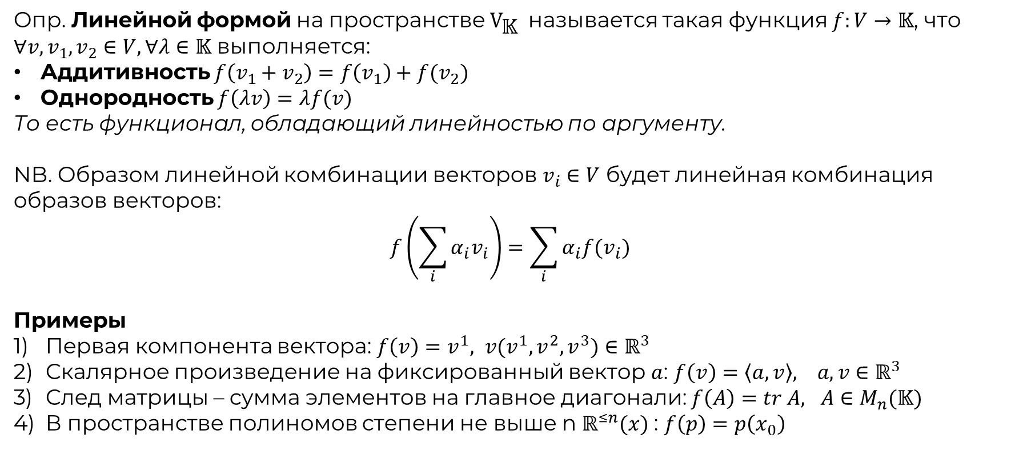
1. Линейные формы. Определения, примеры. Коэффициенты линейных форм.
Опр. Линейной формой на пространстве $V_{\text{𝕂}}$ называется такая функция $f:V→\text{𝕂}$, что $∀v, v_{1},v_{2}∈V, ∀λ∈\text{𝕂}$ выполняется:
Аддитивность $f\left(v_{1}+v_{2}\right)=f\left(v_{1}\right)+f(v_{2})$
Однородность $f\left(λv\right)=λf(v)$
То есть функционал, обладающий линейностью по аргументу.
NB. Образом линейной комбинации векторов $v_{i}∈V$ будет линейная комбинация образов векторов:
$$f\left(\sum_{i}{α_{i}v_{i}}\right)=\sum_{i}{α_{i}f(v_{i})}$$
Примеры
Первая компонента вектора: $f\left(v\right)=v^{1}, v(v^{1},v^{2},v^{3})∈ℝ^{3}$
Скалярное произведение на фиксированный вектор $a$: $f\left(v\right)=\left\langle a, v\right\rangle , a,v∈ℝ^{3}$
След матрицы – сумма элементов на главное диагонали: $f\left(A\right)=tr A, A∈M_{n}(\text{𝕂})$
В пространстве полиномов степени не выше n $ℝ^{≤n}(x)$: $f\left(p\right)=p\left(x_{0}\right)$

Slide 4
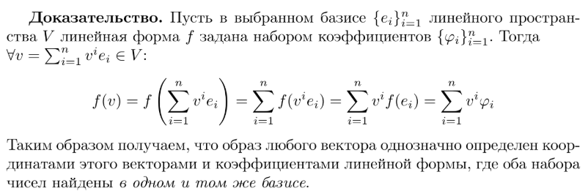
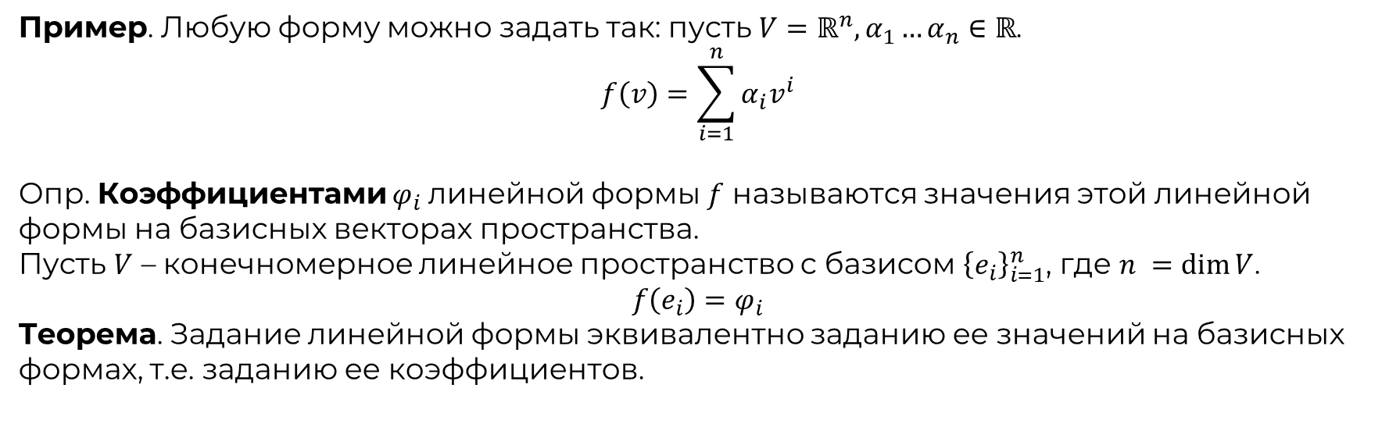
1. Линейные формы. Определения, примеры. Коэффициенты линейных форм.
Пример. Любую форму можно задать так: пусть $V=ℝ^{n},α_{1}…α_{n}∈ℝ$.
$$f\left(v\right)=\sum_{i=1}^{n}{α_{i}v^{i}}$$
Опр. Коэффициентами $φ_{i}$линейной формы $f$ называются значения этой линейной формы на базисных векторах пространства.
Пусть $V$ – конечномерное линейное пространство с базисом ${\left\{e_{i}\right\}}_{i=1}^{n}$, где $n =\dim{V}$.
$$f\left(e_{i}\right)=φ_{i}$$
Теорема. Задание линейной формы эквивалентно заданию ее значений на базисных формах, т.е. заданию ее коэффициентов.

Slide 5
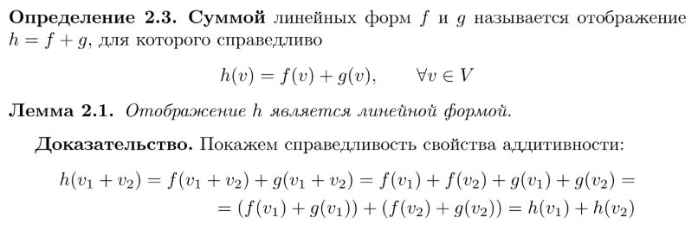

2. Операции с линейными формами. Сопряженное пространство.
Опр. Линейные формы f и g будем называть равными, если
$$f=g ⇔ f\left(v\right)=g\left(v\right), ∀v∈V$$
Опр. Линейная форма θ называется нулевой (нуль-формой), если
$$θ\left(v\right)=0, ∀v∈V$$
Однородности:
$$h\left(λv\right)=f\left(λv\right)+g\left(λv\right)=λf\left(v\right)+λg\left(v\right)=λ\left(f\left(v\right)+g\left(v\right)\right)=λh(v)$$

Slide 6
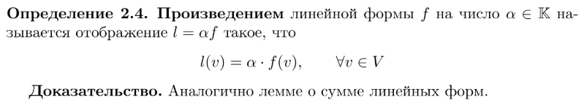
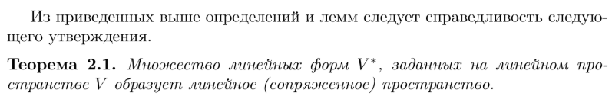
2. Операции с линейными формами. Сопряженное пространство.
Однородности: $l\left(λv\right)=αf\left(λv\right)=αλf\left(v\right)=λ\left(αf\left(v\right)\right)=λl(v)$
Аддитивность: $l\left(v+u\right)=αf\left(v+u\right)=α\left(f\left(v\right)+f\left(u\right)\right)=αf\left(v\right)+αf\left(u\right)=l\left(v\right)+l(u)$

Slide 7
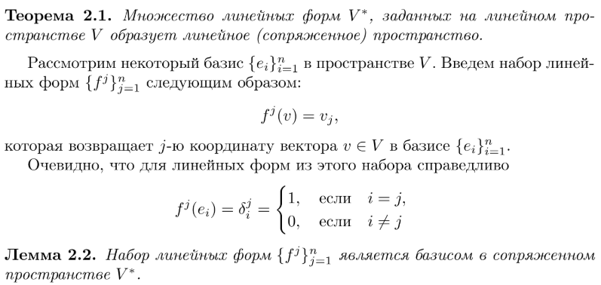
3. Базис сопряженного пространства. Сопряженные базисы.

Slide 8
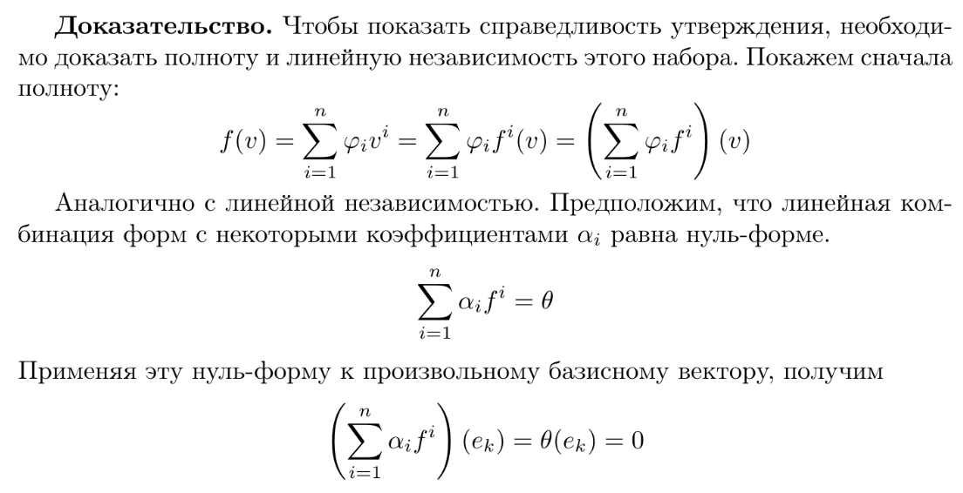
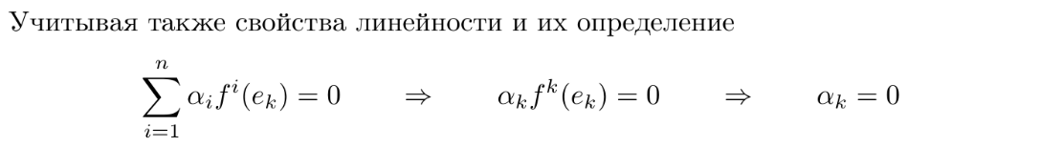
3. Базис сопряженного пространства. Сопряженные базисы.

Slide 9
Заключение
Авторы
Сакулин Иван Михайлович K3121
Распространяется по лицензии WTFPL
Отказ от ответственности
Автор предоставляет собственные доказательства «как есть», не даёт гарантий их правильности и не несёт ответственности за допущенные ошибки. Мяу =).

